Slide 1
TOB-STT
Thiago Músico
Leo Natan Paschoal
Simone S Souza
ICMC/USP - 2020

Slide 2
TOB-STT - Sobre
Agente conversacional que utiliza linguagem natural para dar apoio ao estudo de teste de software
Capaz analisar e responder perguntas no domínio de teste de software respeitando os seguintes formatos:
Como usar?
O que é?
Citação de exemplos
Comunicação feita em inglês

Slide 3
TOB-STT - Bases de Conhecimento
Possui um diálogo baseado em 3 etapas de conversa:
Início (cumprimento)
Meio (pergunta a respeito do domínio)
Fim (despedida)

Slide 4
TOB-STT - Exemplos de interações
Sobre terminologias:
What is functional testing?
Exemplos:
Show me an example of error
Aplicação de uso:
How to use equivalence partitioning

Slide 5
Como utilizar

Slide 6
Pré requisitos
Possuir algum dispositivo mobile com acesso à internet
Ter o aplicativo Telegram instalado e funcionando corretamente

Slide 7
Como achar o TOB?
Basta apenas procurar por TOB-STT
ou pelo chat: @Tobstt_bot

Slide 8
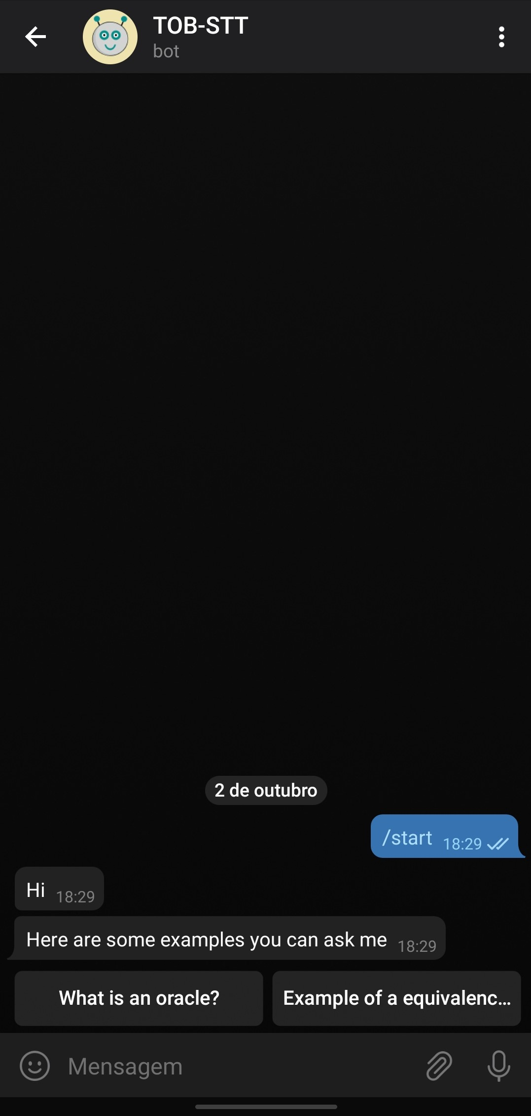
Primeira conversa
Ao clicar em “Começar” o TOB-STT irá apresentar algumas
opções para você testar!

Slide 9
Obrigado!

